Slide 1
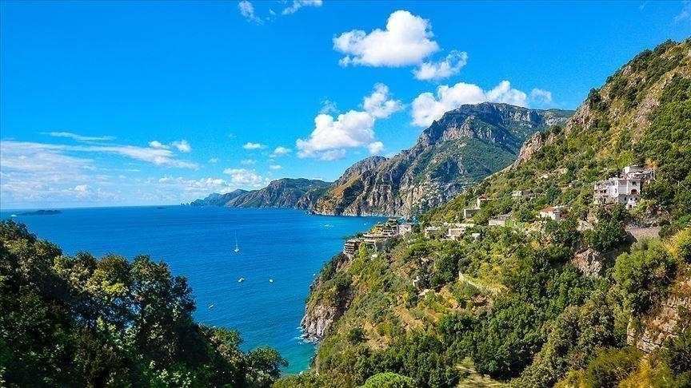
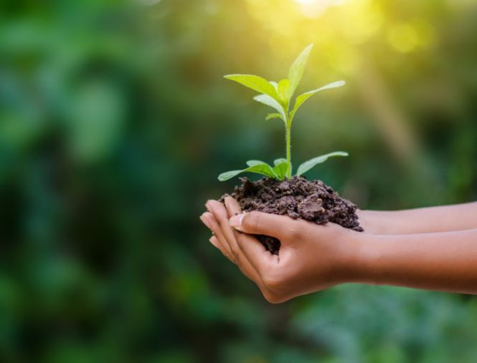
البيئة من حولنا
بشارة بيترو
رفاييل الداوود
جيو أبو الزلف
قام بالبحث كل من:

Slide 2
الظواهر التي تؤثر على البيئة
يؤدي الاستخدام الخاطئ للموارد الطبيعية مثل قطع أشجار الغابات والتلوث الى ظواهر سلبية تؤثر على البيئة من حولنا. منها:
الاحترار العالمي
التلوث الهوائي
تلوث الماء

Slide 3
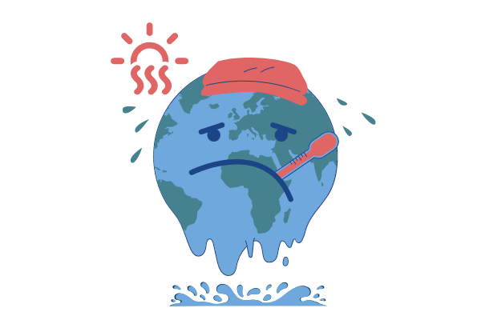
الاحترار العالمي
تعريف الاحترار العالمي: هو ازدياد درجة الحرارة السطحية المتوسطة في العالم مع زيادة كمية ثاني أكسيد الكربون، والميثان، وبعض الغازات الأخرى في الجو. هذه الغازات تعرف بغازات الإحتباس الحراري لأنها تساهم في تدفئة جو الأرض السطحي، وهي الظاهرة التي تعرف باسم الإحتباس حراري.
يشير مصطلح الاحترار العالمي إلى الزيادة التي حدثت في درجة حرارة سطح الكرة الأرضية، ويعتبرها الكثير من العلماء مشكلة خطيرة بالنسبة للعالم
https://www.marefa.org/

Slide 4
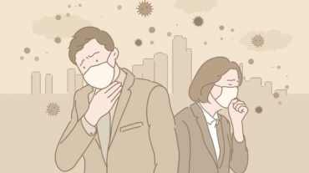
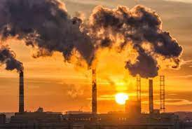
التلوث الهوائي
تلوث الهواء، هو عملية حدوث تلوث للهواء عن طريق النفايات. تعتبر النفايات الصناعية المصادر الرئيسية للتلوث الجوي، ويمكن أن تكون في شكل غازات أو (جسيمات) دقائق متناهية الصغر للسوائل والأجسام الصلبة
https://www.marefa.org/

Slide 5
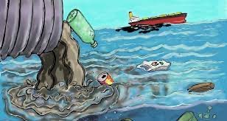
التلوث المائي
وجود مواد ضارة وغير مرغوب فيها في المياه تصل إليها من المجارير والنفايات الصناعية والجريان السطحي لمياه الأمطار، ويكون معدل تركيوها عالياً بحيث يجعلها غير صالحة للاستخدام
unescwa.org

Slide 6
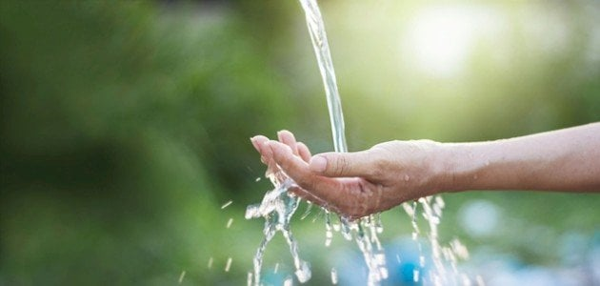
المحافظة على البيئة
يمكننا ان نحافظ على البيئة بالعمل على :
1- تكثيف زراعة الأشجار.
2- توعية الناس و تعريفهم بمدى أهمية الحفاظ على البيئة.
3- والاهتمام بالتشجير أمام المنازل وفي كل الطرق.
https://ecomanag-uos-edu.com/

Slide 7
الوعي البيئي
نتائج الاستبيان:
1- يوجد وعي بيئي جيد لدى العينة المستهدفة
2- معظم الناس ترى أن مستوى النظافة متوسط في المتنزهات
3- المعظم يرون أن مشكلة التلوث سببها عدم تطبيق قانون المحافظة على البيئة
4- المعظم يرون أن حل مشكلة التلوث هو وضع غرامة عالية على المخالفين

Slide 8
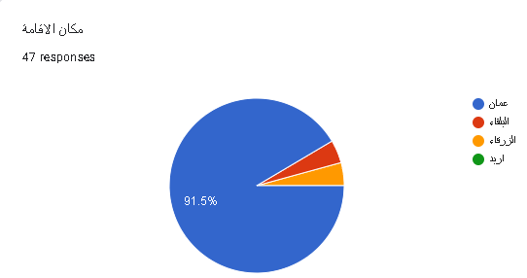
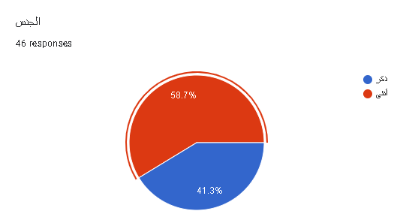
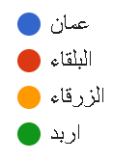

استبيان الوعي البيئي

Slide 9
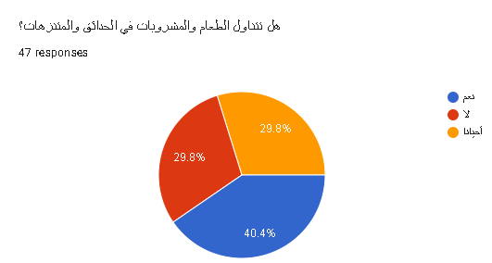
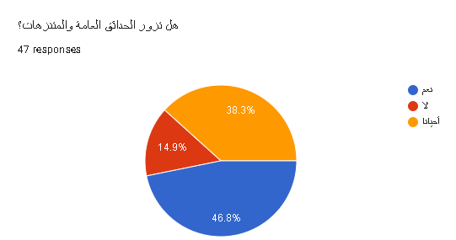

استبيان الوعي البيئي

Slide 10
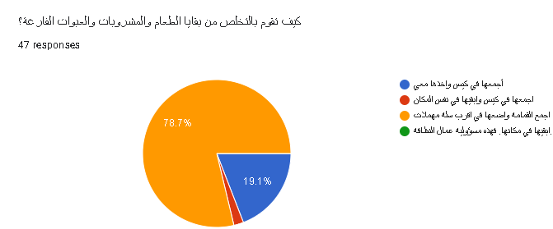
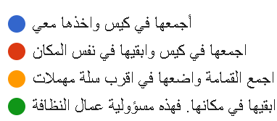
استبيان الوعي البيئي

Slide 11
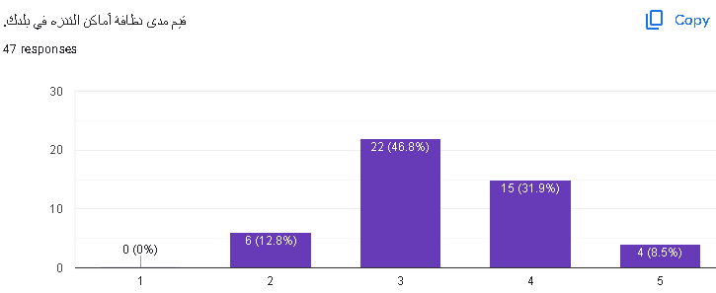
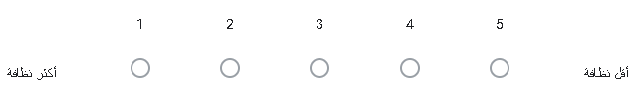
استبيان الوعي البيئي

Slide 12
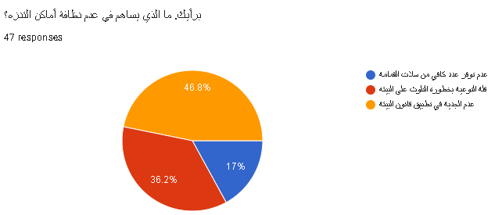
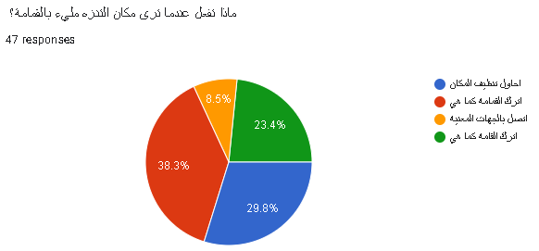
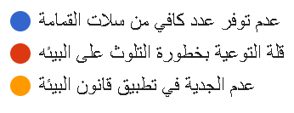
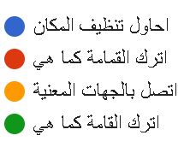
استبيان الوعي البيئي

Slide 13
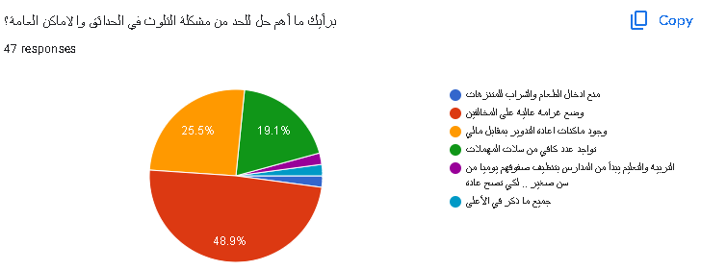
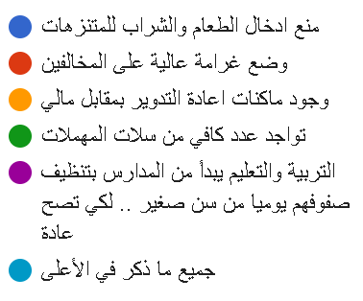
استبيان الوعي البيئي

Slide 14
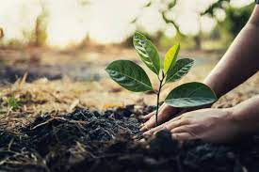
واجبنا تجاه البيئة
واجبنا تجاه البيئة هو الحرص على نظافة المكان الذي نعيش فيه و تقليل من قطع الخشب و غير ذلك.
https://www.csrsa.net/

Slide 15
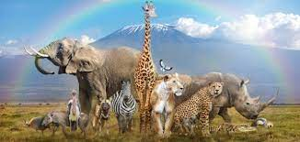
كيف نحمي الحيوانات الحيّة؟
يمكننا نحمي الحيوانات ب:
حماية البيئات الطبيعية
إنشاء المحميات
https://mawdoo3.com/

Slide 16
شكرا لاستماعكم
https://mawdoo3.com/

